Slide 1
Prof.ssa Carmen Escriche Nacher
LA LIBERTÀ, UN DIRITTO
E UN DOVERE
Prof.ssa Carmen Escriche Nacher

Slide 2
LA LIBERTÀ, UN DIRITTO E UN DOVERE
OBIETTIVI:
La libertà dell’individuo come soggetto attivo all’interno della società.
Il concetto di libertà. Rapporto tra libertà dell’uomo e rispetto per gli altri e per la natura.
La ripresa delle libertà dei popoli ed il rispetto e tolleranza per le diversità culturali.
Prof.ssa Carmen Escriche Nacher

Slide 3
COME È STATO SVOLTO IL PROGETTO:
Sono state mostrate agli studenti diverse immagini di opere d'arte che hanno come tema la libertà ed è stato chiesto ai ragazzi di descriverle in spagnolo, di esprimere 4 sensazioni provate guardandole e infine di dare un titolo ad ogni immagine.
Prof.ssa Carmen Escriche Nacher

Slide 4
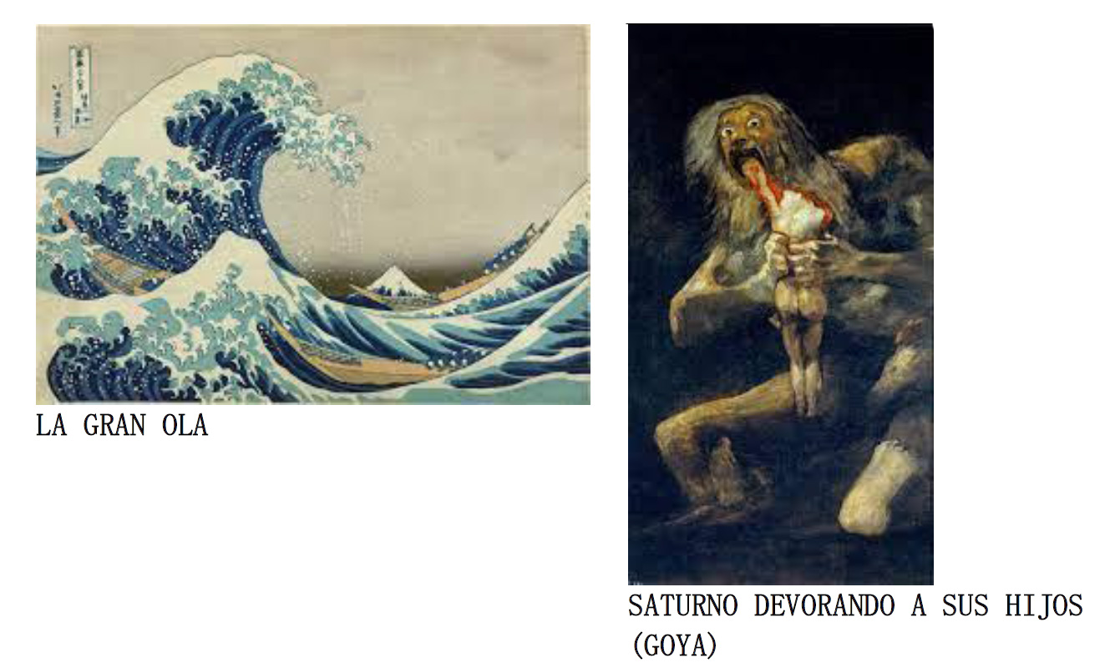
OPERE D’ARTE UTILIZZATE
“La gran ola” (Katsushika Hokusai -1830-33)
“Saturno che divora i suoi figli” (Goya -1819-23)
Prof.ssa Carmen Escriche Nacher

Slide 5
OPERE D’ARTE UTILIZZATE
“Paseo a Orillas de Mar (Sorolla)
“La grande familia” (Magritte)
Prof.ssa Carmen Escriche Nacher

Slide 6
OPERE D’ARTE UTILIZZATE
“El cuarto estado” (Pellizza da Volpedo)
“Tierra y Libertad” (Diego Ribera)
Prof.ssa Carmen Escriche Nacher

Slide 7
COME È STATO SVOLTO IL PROGETTO:
Gli studenti hanno scritto poi in spagnolo su un foglio di carta anonimo, il significato dato alla parola libertà, lo hanno consegnato alla professoressa e, divisi in gruppi, hanno condiviso le proprie idee.
Prof.ssa Carmen Escriche Nacher

Slide 8
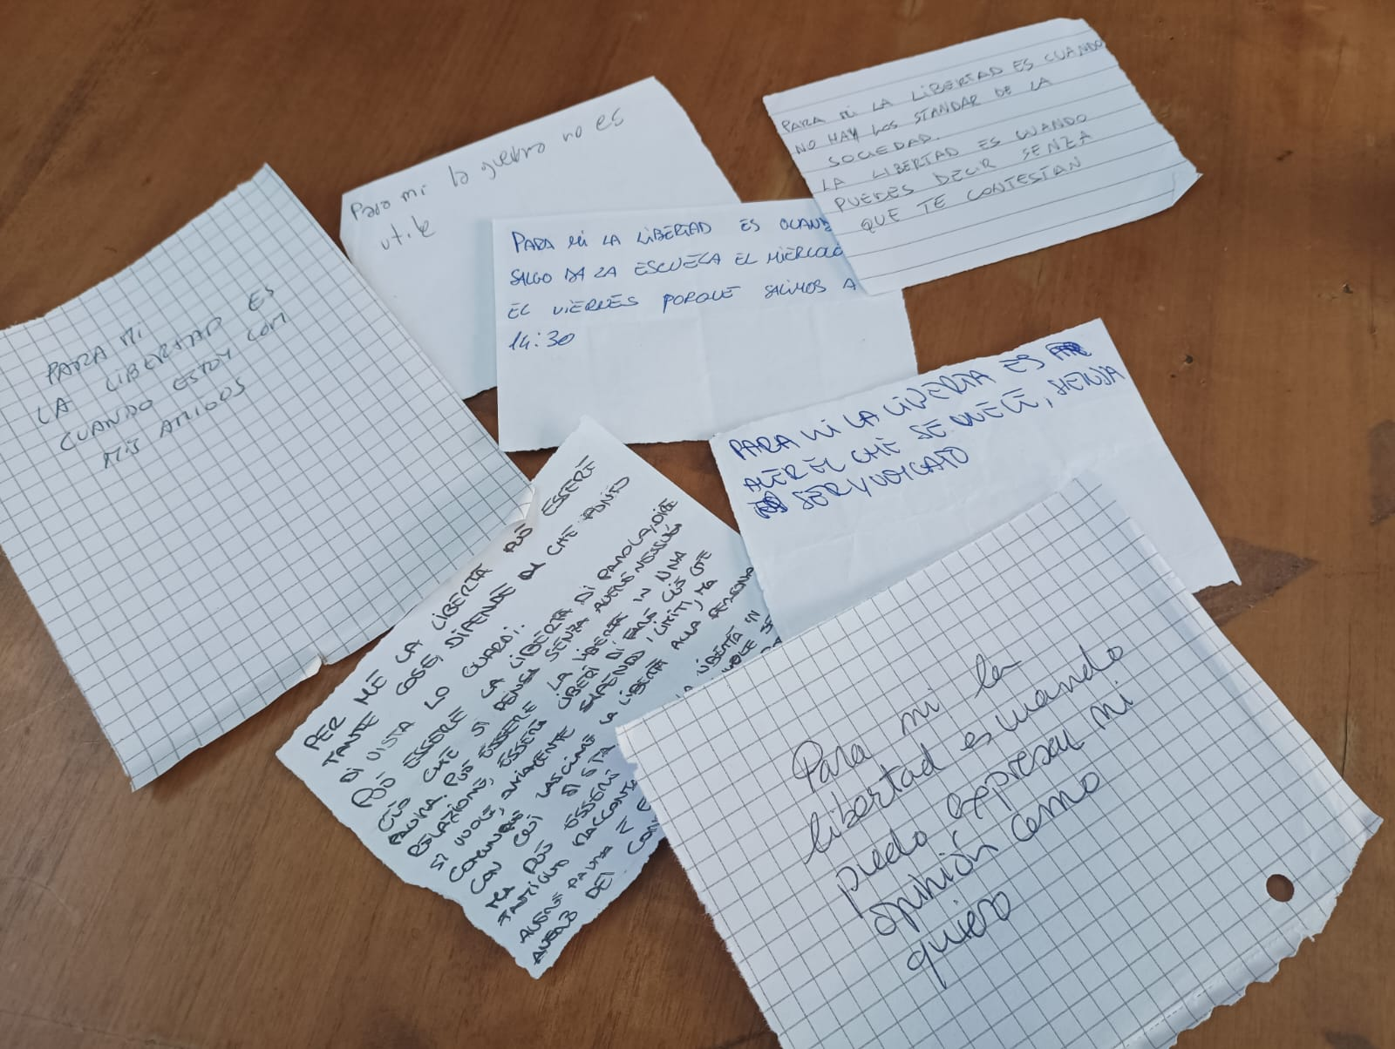
MATERIALI PRODOTTI IN CLASSE
Prof.ssa Carmen Escriche Nacher

Slide 9
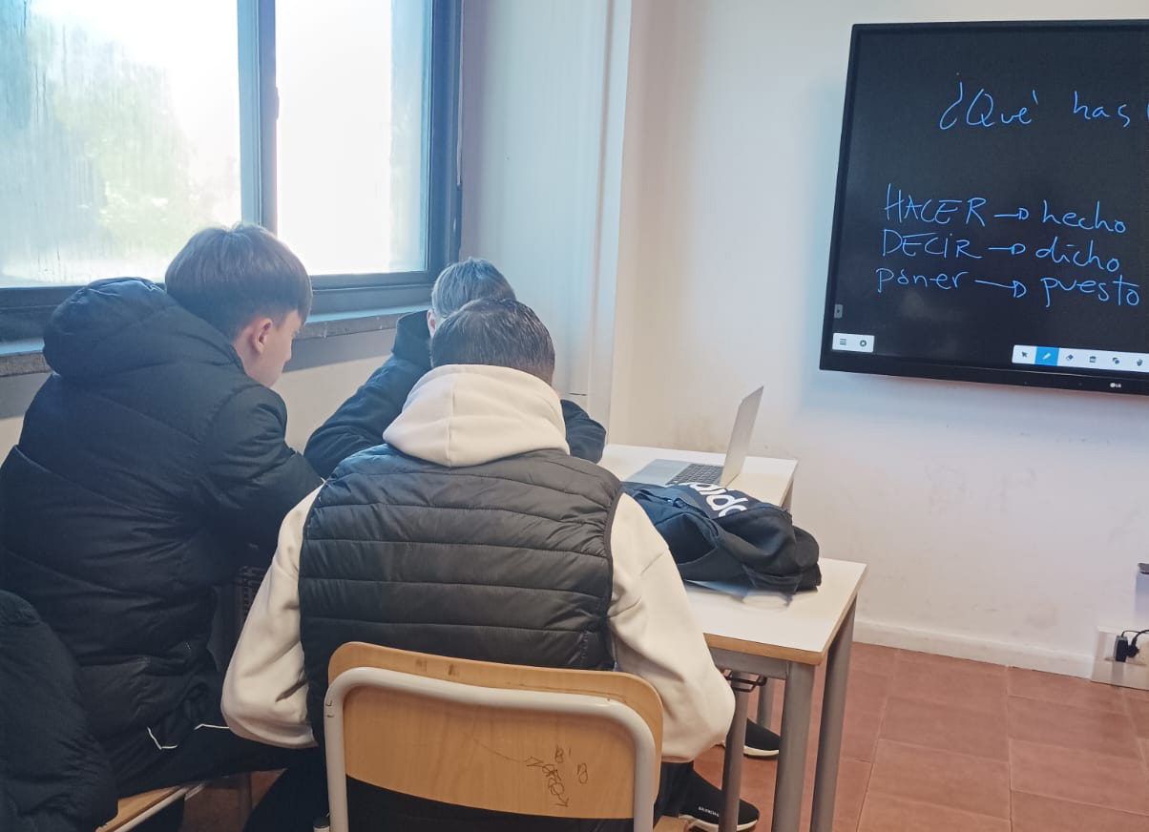
MATERIALI PRODOTTI IN CLASSE
Prof.ssa Carmen Escriche Nacher

Slide 10
COME È STATO SVOLTO IL PROGETTO:
E’ stata poi ascoltata la canzone di Gaber che gli studenti hanno tradotto in spagnolo, trasformata in un monologo in prosa poi recitato da ciascun gruppo.
Prof.ssa Carmen Escriche Nacher

Slide 11
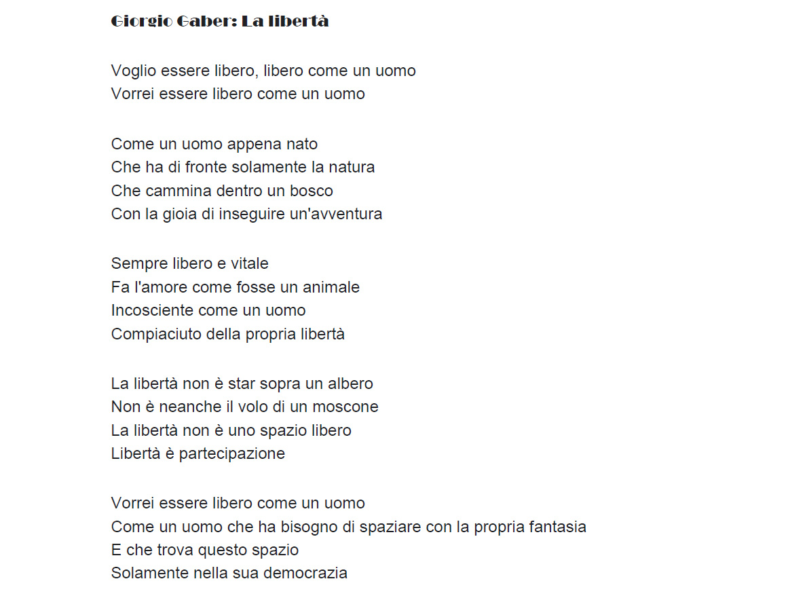
OPERE D’ARTE UTILIZZATE
Giorgio Gaber: La libertà
Voglio essere libero, libero come un uomo Vorrei essere libero come un uomo
Come un uomo appena nato Che ha di fronte solamente la natura Che cammina dentro un bosco Con la gioia di inseguire un'avventura
Prof.ssa Carmen Escriche Nacher

Slide 12
COME È STATO SVOLTO IL PROGETTO:
L’insegnante ha letto “I monologhi di Segismondo” in spagnolo: gli studenti hanno individuato i concetti chiave ed espresso i sentimenti provati.
Prof.ssa Carmen Escriche Nacher

Slide 13
OPERE D’ARTE UTILIZZATE
SEGISMUNDO:
MONOLOGO ESTRATTO DA LA VIDA ES SUEÑO (1635),
DI PEDRO CALDERÓN DE LA BARCA
Prof.ssa Carmen Escriche Nacher

Slide 14
COME È STATO SVOLTO IL PROGETTO:
In ultimo, ad ogni studente è stato chiesto di scrivere su un foglietto in spagnolo “Quando vi sentite liberi e quando siete tutti liberi”: tutti i foglietti sono stati appesi al muro dell'aula creando così “Il muro delle libertà”.
Prof.ssa Carmen Escriche Nacher

Slide 15
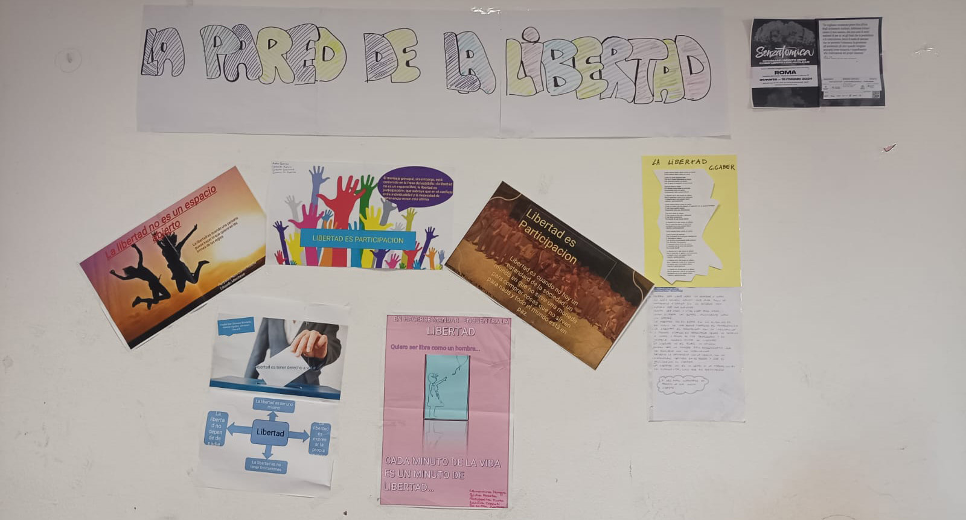
MATERIALI PRODOTTI IN CLASSE
Prof.ssa Carmen Escriche Nacher

Slide 16
MATERIALI PRODOTTI IN CLASSE
Prof.ssa Carmen Escriche Nacher

Slide 17
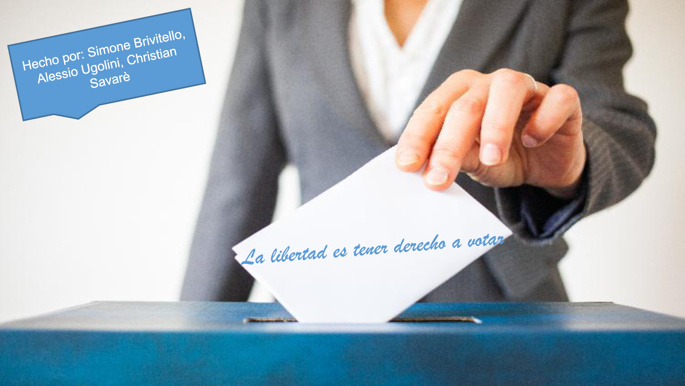
MATERIALI PRODOTTI IN CLASSE
Prof.ssa Carmen Escriche Nacher

Slide 18
MATERIALI PRODOTTI IN CLASSE
Prof.ssa Carmen Escriche Nacher

